Slide 1
ГОБУЗ «Печенгская Центральная районная больница»
Главный врач Светлана Николаевна Яковлева

Slide 2
г. Заполярный
Стационар
Хирургическое отделение
Терапевтическое отделение
Отделение анестезиологии-реанимации
Терапевтическое отделение
(в т.ч. дневной стационар)
Поликлиника
(в т.ч. дневной стационар)
Детская поликлиника
Стоматологическое отделение
Женская консультация
пгт. Никель
Стационар
Отделение сестринского ухода
Отделение анестезиологии-реанимации
Детское отделение
Терапевтическое отделение
Акушерско – гинекологическое отделение
Поликлиника
Детская поликлиника
Стоматологическое отделение
Женская консультация
Структура ГОБУЗ «Печенгская ЦРБ»

Slide 3
В структуру Учреждения также входят:
Амбулатория пгт. Печенга
Кабинет врача общей практики п. Спутник
Кабинет фельдшера п. Лиинахамари
Фельдшерско-акушерский пункт п. Корзуново
Фельдшерско-акушерский пункт п. Раякоски

Slide 4
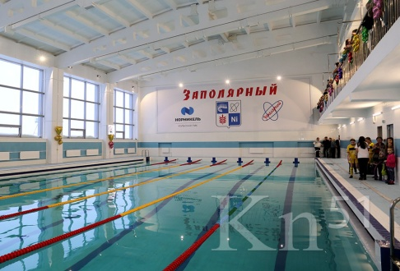
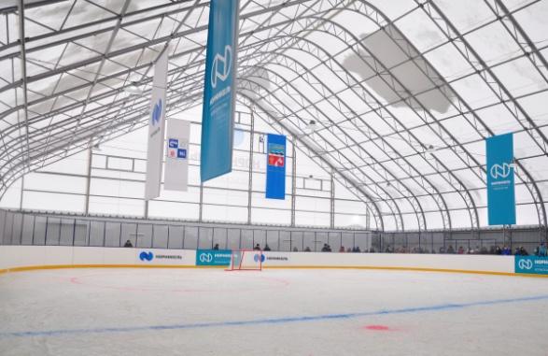
ОРГАНИЗАЦИИ, помогающие населению Печенгского ОКРУГА вести здоровый образ жизни
ДС «Металлург» в пгт. Никель, в котором находится бассейн, тренажерный зал, секция футбола).
Спортивная школа в пгт. Никель (бокс, восточные единоборства).
Крытый хоккейный корт/каток в г. Заполярный.
ДС «Строитель» г. Заполярный, в котором находятся секция бокса, тренажерный зал, теннис, баскетбол, футбол.
Спортивная школа г. Заполярный (кобудо, дзюдо).

Slide 5
Государственные меры социальной поддержки
Шесть должностных окладов выпускникам ВУЗов при трудоустройстве и ежемесячная 20% надбавка к должностному окладу в течение первых трех лет.
Ежегодная разовая выплата в размере 40% от должностного оклада.
Разовая выплата 60% от должностного оклада к отпуску врачам-специалистам, 160% - участковые врачи и ВОП.
Ежемесячная 25% надбавка к должностному окладу за работу в сельской местности.
Ежемесячные денежные выплаты на оплату жилого помещения и коммунальных услуг, проживающим и работающим в сельских населенных пунктах, поселках городского типа.

Slide 6
Мы предлагаем Вам дополнительные меры поддержки
При заключении трудового договора:
Предоставление жилья.
Компенсационная выплата по возмещению стоимости аренды жилого помещения – 15 тыс. рублей.
«Полярная» надбавка (80%).
Программа «Земский доктор» - единовременная компенсационная выплата 2 млн.руб. - пгт. Никель, г. Заполярный – 1 млн.руб.
Программа «Квотированная должность» - единовременная компенсационная выплата 1,5 млн.руб. (г. Заполярный) + 15 тыс.руб. ежеквартальная выплата в течение 1 года.
Программа «Квотированная должность» - единовременная компенсационная выплата 1 млн.рублей (пгт. Никель) + 15 тыс.руб. ежеквартальная выплата в течение 1 года.

Slide 7
Мы предлагаем
Заключение договоров о целевом обучении по специальностям ординатуры с выпускниками 2023 года
Неврология
Рентгенология
Кардиология
Инфекционные болезни
Акушерство и гинекология
Анестезиология-реаниматология
Ультразвуковая диагностика
Хирургия
Психиатрия-наркология
Психиатрия

Slide 8
Вакансии ГОБУЗ «Печенгская ЦРБ»
Врач-терапевт участковый – от 82,5 тыс. рублей.
Врач-педиатр участковый – от 82,5 тыс. рублей.
Врач общей практики (семейный врач) – от 95,5 тыс. рублей.
Врач-анестезиолог-реаниматолог – 110 тыс. рублей.
Врач-травматолог-ортопед – от 80 тыс. рублей.
Врач-психиатр-нарколог – от 80 тыс. рублей.
Врач-рентгенолог – от 80 тыс. рублей.
Врач-невролог – от 80 тыс. рублей.
Врач-хирург – от 80 тыс. рублей.
Врач-психиатр-участковый – от 80 тыс. рублей.
Врач-кардиолог – от 80 тыс. рублей.

Slide 9
наши Контакты:
Телефоны:
Главный врач
Яковлева Светлана Николаевна
– 8-921-161-16-83 (Whаtsapp, Telegram)
Начальник отдела кадров - Паршикова Яна Александровна
8-921-286-54-77 (Whаtsapp, Telegram)
Электронная почта- crb21@yandex.ru

Slide 10
Успехов, уважаемые коллеги!
Огромное спасибо за внимание и терпение!
С.Н. Яковлева

